Slide 1
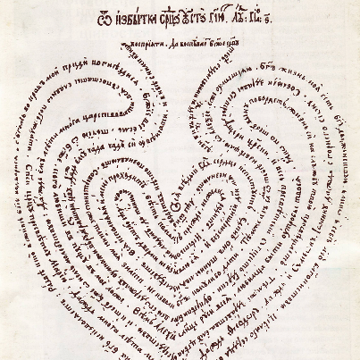
Візуальна поезія та її представники
Микола Сарма-Соколовський

Slide 2
Що таке візуальна поезія?
Візуальна (зорова) поезія — це окремий вид мистецтва, який відрізняється від традиційної поезії, побудований на межі словесного, графічного, живописного варіантів зображення тексту. Класичні зразки української зорової поезії сягають іще часів Івана Величковського. У XVII столітті одним із різновидів епіграматичної поезії були так звані курйозні і, зокрема, фігурні вірші. Естетичний смисл цих словесних «іграшок», як їх називав Іван Величковський, полягав у тому, щоб стимулювати інтелектуальну гру, яка б допомагала осягнути невідоме й незрозуміле та давала естетичну насолоду від «розгадування загадок».

Slide 3
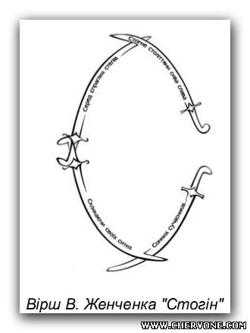
Приклади візуальної поезії

Slide 4
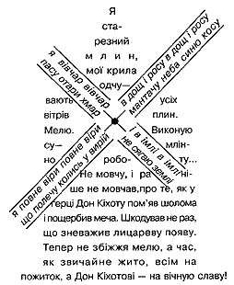
Приклади візуальної поезії

Slide 5

Приклади візуальної поезії

Slide 6
Микола Сарма-Соколовський
(1910-2001)

Slide 7
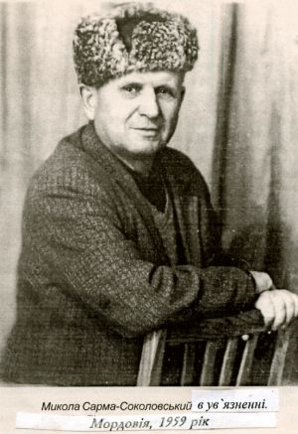
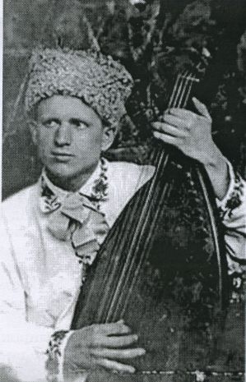
Микола Сарма-Соколовський

Slide 8

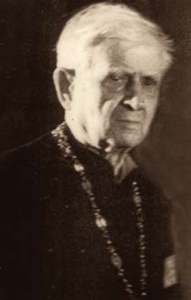
Микола Сарма-Соколовський

Slide 9
Микола Сарма-Соколовський
Народився 19 травня 1910 в с. Хороше Петропавлівського району Катеринославської губернії в родині священика. Навчався в Миргородській художньо-керамічній школі ім. М.Гоголя. В Миргороді перейняв гру на бандурі від кобзаря Івана Яроша, з яким кобзарював.
В 1929 р. арештований Дніпропетровським ГПУ. На початку 1930 р. засуджений на 5
років заслання на Соловки (покарання відбував в Карелії). У 1942 р. навчався на Пастирських курсах Української Автокефальної Православної Церкви. Був пов'язаний з підпіллям ОУН. Сидів у камері смертників 15 років. Далі розстріл замінили на 25 років ув'язнення.

Slide 10
Микола Сарма-Соколовський
На каторзі сам виготовив собі бандуру (а згодом ще кілька), грою та співом розважавдрузів-каторжан. Згодом навчив їх кобзарського мистецтва, спершу таємно, а потім (після смерті Сталіна) уже дещо вільніше. Спільно політв'язні виготовили ще кілька бандур і створили ансамбль бандуристів ГУЛАГу. Автор кількох поетичних збірок, відзначених літературними преміями.

Slide 11
Микола Сарма-Соколовський
По звільненні поет мешкає у Луганську, але влада не залишає його в покої, і він переїжджає на Січеславщину, звідки сам родом, і поселяється у містечку Новомосковську. На початку 90-х років бере активну участь у заснуванні Народного Руху України, Української Республіканської Партії, козацтва і видає книжки своїх творів. Автор кількох поетичних збірок, відзначених літературними преміями.

Slide 12
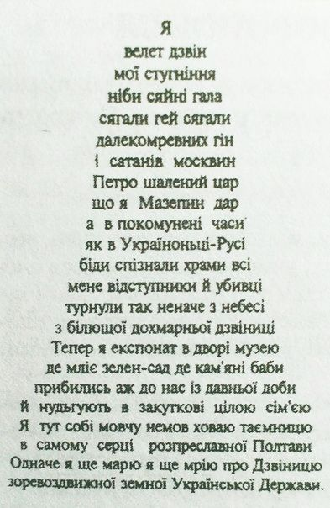
«Дзвін гетьмана Івана Мазепи»

Slide 13
«Дзвін гетьмана Івана Мазепи»
Тема: Виспівування дзвоном колоколу — музейним експонатом про часи «розпреславної Полтави».
Ідея: Віра, сподівання реліквії минувшини потрапити на «Дзвіницю зоревоздвиженої земної Української Держави».

Slide 14
«Дзвін гетьмана Івана Мазепи»
Основна думка: Дзвін колокола — промова гетьмана І. Мазепи до сучасників шанувати Україну-державу, її історичне минуле.
Жанр: Візуальна поезія (у формі дзвона), сповнена громадянським змістом.

Slide 15
«Дзвін гетьмана Івана Мазепи»
Особливості твору: у поезії відсутні розділові знаки. Закінчення рядка поезії свідчить про інтонаційну зупинку.
Рими «гала — сягали», «чін — москвин», «цар — дар», «часи — Русі — небесі», «убивці — дзвіниці» дають змогу поетові передати бамкання дзвону, сила його звучання, це бамкання ніби наростає від рядка до рядка, нагадуючи про свою силу і могутність.
Поєднуючи довгі й короткі рядки, поет із їх допомогою формує обриси дзвону. Йдеться у вірші про дзвін гетьмана Івана Мазепи, який нині перебуває в Полтаві в музеї і «мовчить, немов ховає таємницю».
Поет мріє, що дзвін ще виконає своє пряме призначення — він опиниться на «дзвінці зоревоздвижної землі Української Держави» і сповістить світові про її незалежність (вірш створено тоді, коли Україна ще не була незалежною.

Slide 16

Підготувала учениця 9-А класу
Клуб Олена

